Slide 1

Mise en situation professionnelle
Ezznati Tariq & Ibrahim Ibrahima
Encadrant :Fathallah Karim

Slide 2

1- Introduction
2-Identification de l’existant
Plan
3-Problematiques métiers
4- Règles de gestion
6 – Conclusion
5 – Solution adoptée

Slide 3
1-Introduction
Un groupe vétérinaire Pet Clinic propose des services pour des animaux de compagne,
face à cela il travaille avec une application web qui gère les rdv , aussi décide
d’optimiser leur services via l’utilisation des ressources qui existent dans le Cloud

Slide 4
2-Identification de l’existant
La situation actuelle est la suivante :
4 serveurs physiques qui s’occupent de Tomcat Tomcat 8.5.51
BDD MySql MySql 5.6
Périphérique de stockage en réseau NAS

Slide 5
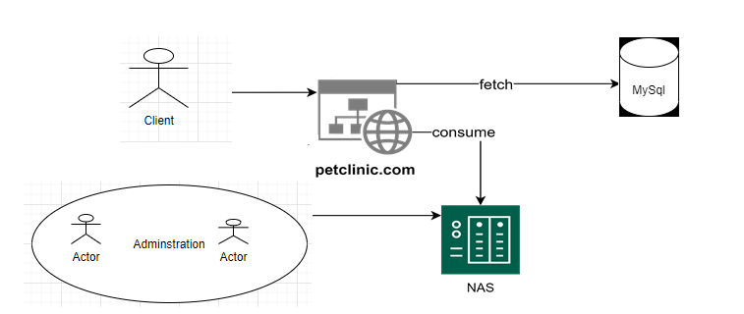
2-Identification de l’existant

Slide 6
3-Problematiques métiers
Disponibilité
Code sur le serveur
Etude des coûts

Slide 7



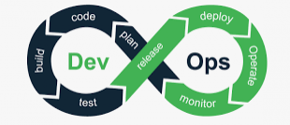
4- Règles de gestion
Sécurité des données
Fonctionnement de l’application avec le Cloud
Traitement des coûts financiers à chaque ressource utilisé
La mise en place de la culture DevOps
Outil de version
Outil d’intégration continue

Slide 8


5-Soltution adoptée
Environnement DevOps

Slide 9
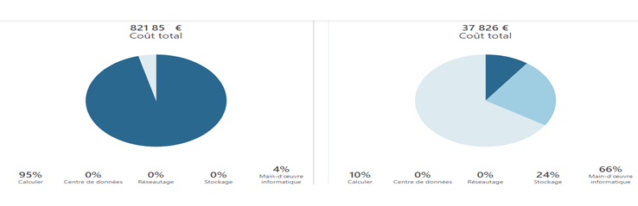
5-Soltution adoptée
Sur 3 ans : au niveau du coût entre Cloud et On-Permises
Resultat:on a économisé 44323 sur 3 ans

Slide 10
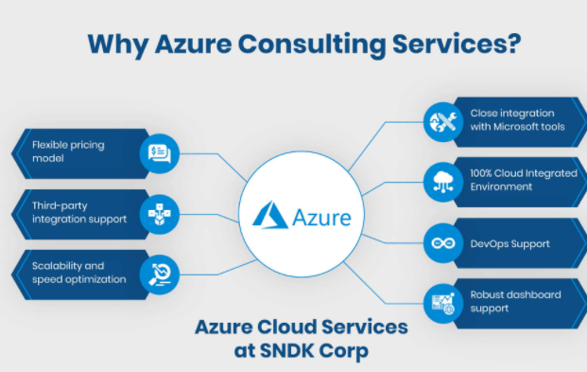
5-Soltution adoptée

Slide 11
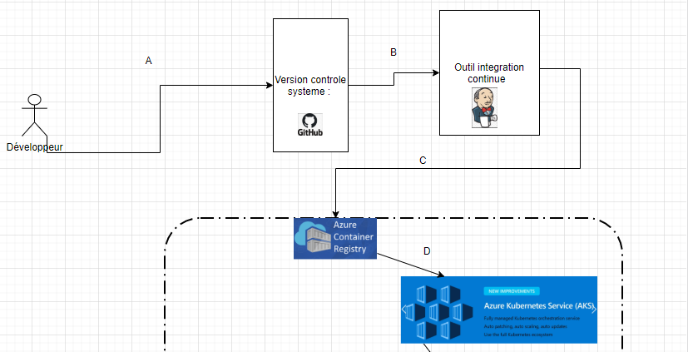
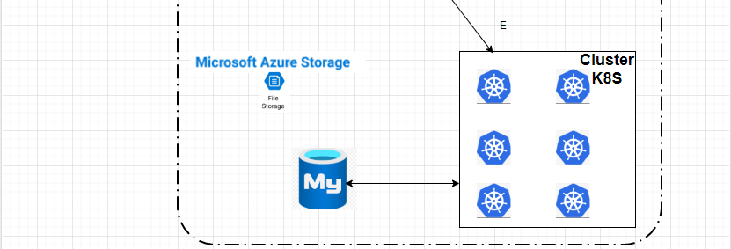
5-Soltution adoptée

Slide 12
5-Soltution adoptée
Démonstration

Slide 13
5-Soltution adoptée
Estimation par Microsoft Azure
Résultat sur 3ans => 955,46*12*3=34396.56
Microsoft Azure Estimate
Votre estimation
Service type | Custom name | Region | Description | Estimated monthly cost | Estimated upfront cost
Azure Kubernetes Service (AKS) |  | France Central | 1 D8ads v5 (8 vCPUs, 32 GB RAM) (Réservation pendant 3 ans), Linux ; 0 disques du système d’exploitation managés – E10, 1 cluster | $207,25 | $0,00
Azure Database for MySQL |  | France Central | Déploiement de Serveur flexible, Niveau Usage général, 1 D4 v4 (4 vCores), réservation pendant 3 ans, 2000 Go de stockage, 100 Go de stockage de sauvegarde supplémentaire, 100 IOPS supplémentaires | $412,10 | $0,00
Azure Monitor |  | France Central | Log analytics : 2 Go journaux quotidiens ingérés, 15 mois de conservation des données ; Application Insights : 0 Go journaux quotidiens ingérés, 3 mois de conservation des données, 0 Tests web multiétapes ; 4 Machines virtuelles supervisées X 1 métrique supervisée par VM, 6 Alertes de journal à la fréquence 5 minutes, 0 Événements supplémentaires, 7 E-mails supplémentaires, 6 Notifications Push supplémentaires, 6 Webhooks supplémentaires (en millions) | $293,40 | $0,00
Azure Container Registry |  | France Central | Niveau Standard, 1 unités x 30 jours, 100 Go bande passante, 12 Go Espace de stockage supplémentaire | $28,68 | $0,00
Storage Accounts |  | France Central | Stockage Fichier, niveau de performance Optimisé pour les transactions, Usage général v2, redondance LRS, 10 Go de données au repos, 10 Go instantanés, 1 x 10 000 transactions d’écriture, 1 x 10 000 transactions de liste , 1 x 10 000 transactions de lecture, 1 x 10 000 autres opérations, 2 serveurs de synchronisation supplémentaires | $14,03 | $0,00
Support |  |  | Support | $0,00 | $0,00
 |  |  | Licensing Program | Microsoft Customer Agreement (MCA)
 |  |  | Billing Account
 |  |  | Billing Profile
 |  |  | Total | $955,46 | $0,00
Disclaimer

Slide 14
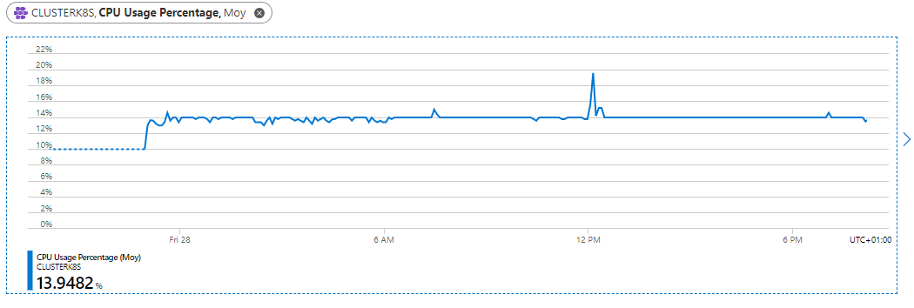
5-Soltution adoptée
Avec azure monitoring

Slide 15
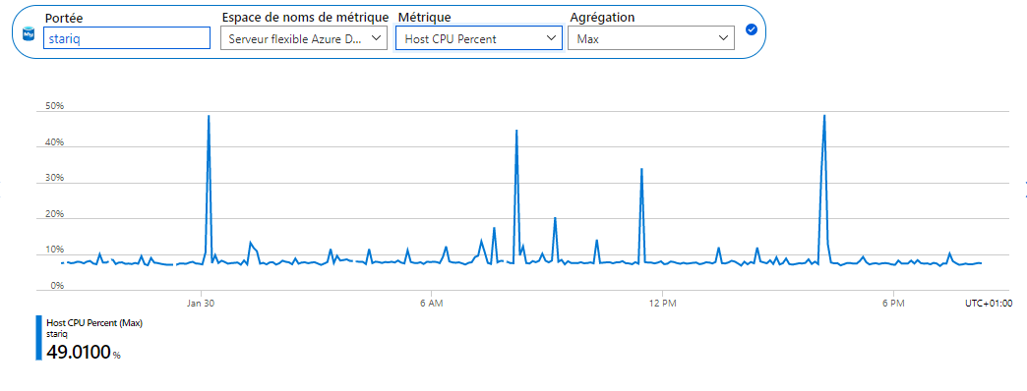
5-Soltution adoptée
Avec azure monitoring

Slide 16
6-Conclusion
Les données et l’architecture actuelle nous permet de résoudre la problématique métier
Diminution TTC
Satisfaction client
Ce pendant reste d’ajouter des outils dans la chaine DeVops

